Slide 1




Laboratorios Virtuais: motivação e estratégias para implementação
Liane Margarida Rockenbach Tarouco
Patrícia Fernanda da Silva
Fabrício Herpich
Fabiana Santiago Sgobbi
Notes:
A Tecnologia de Informação e Comunicação atualmente disponível oferece condições para a implantação de laboratórios virtuais. Este capítulo apresenta possíveis estratégias para esta implantação e seu uso pedagógico

Slide 2

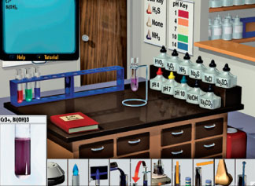
Laboratórios virtuais
A implantação de laboratórios virtuais demanda um projeto que contemple planejar e ensejar interações de aprendizagem a serem realizadas no laboratório virtual, capazes de promover o desenvolvimento de pensamento de alto nível, pois à medida que os jovens atingem a faixa etária da adolescência tornam-se mais aptos e capazes de usar estruturas de pensamento formal.
Notes:
O desenvolvimento do pensamento formal ou de alto nível é favorecido pela atividade de experimentação e a falta de laboratórios reais nas escolas prejudica a oferta deste tipo de atividade educacional. A disponibilidade de laboratórios de Informática ou até mesmo o uso de recursos de aprendizagem baseada em dispositivos móveis.

Slide 3
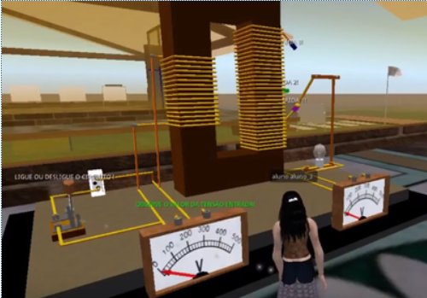
Projeto AVATAR - Ambiente Virtual de Aprendizagem e Trabalho Acadêmico Remoto
Notes:
O projeto AVATAR - Ambiente Virtual de Aprendizagem e Trabalho Acadêmico Remoto, contempla o desenvolvimento de laboratórios virtuais e está sendo desenvolvido pelo Programa de Pós-Graduação Informática na Educação usando uma plataforma de apoio à construção de mundos virtuais. Neste ambiente, os estudantes atuam representados por avatares que permitem agir sobre os recursos (dispositivos virtuais) nele disponibilizados

Slide 4
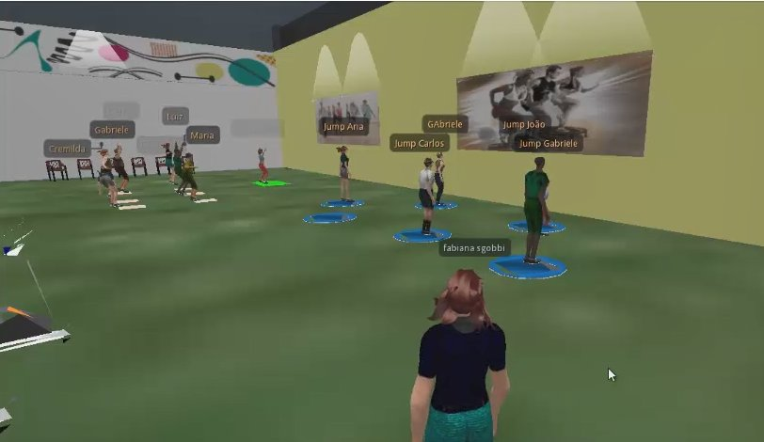
Projeto Higia
Notes:
O uso de mundos virtuais tem impacto cognitivo e comportamental sobre os estudantes.

Slide 5
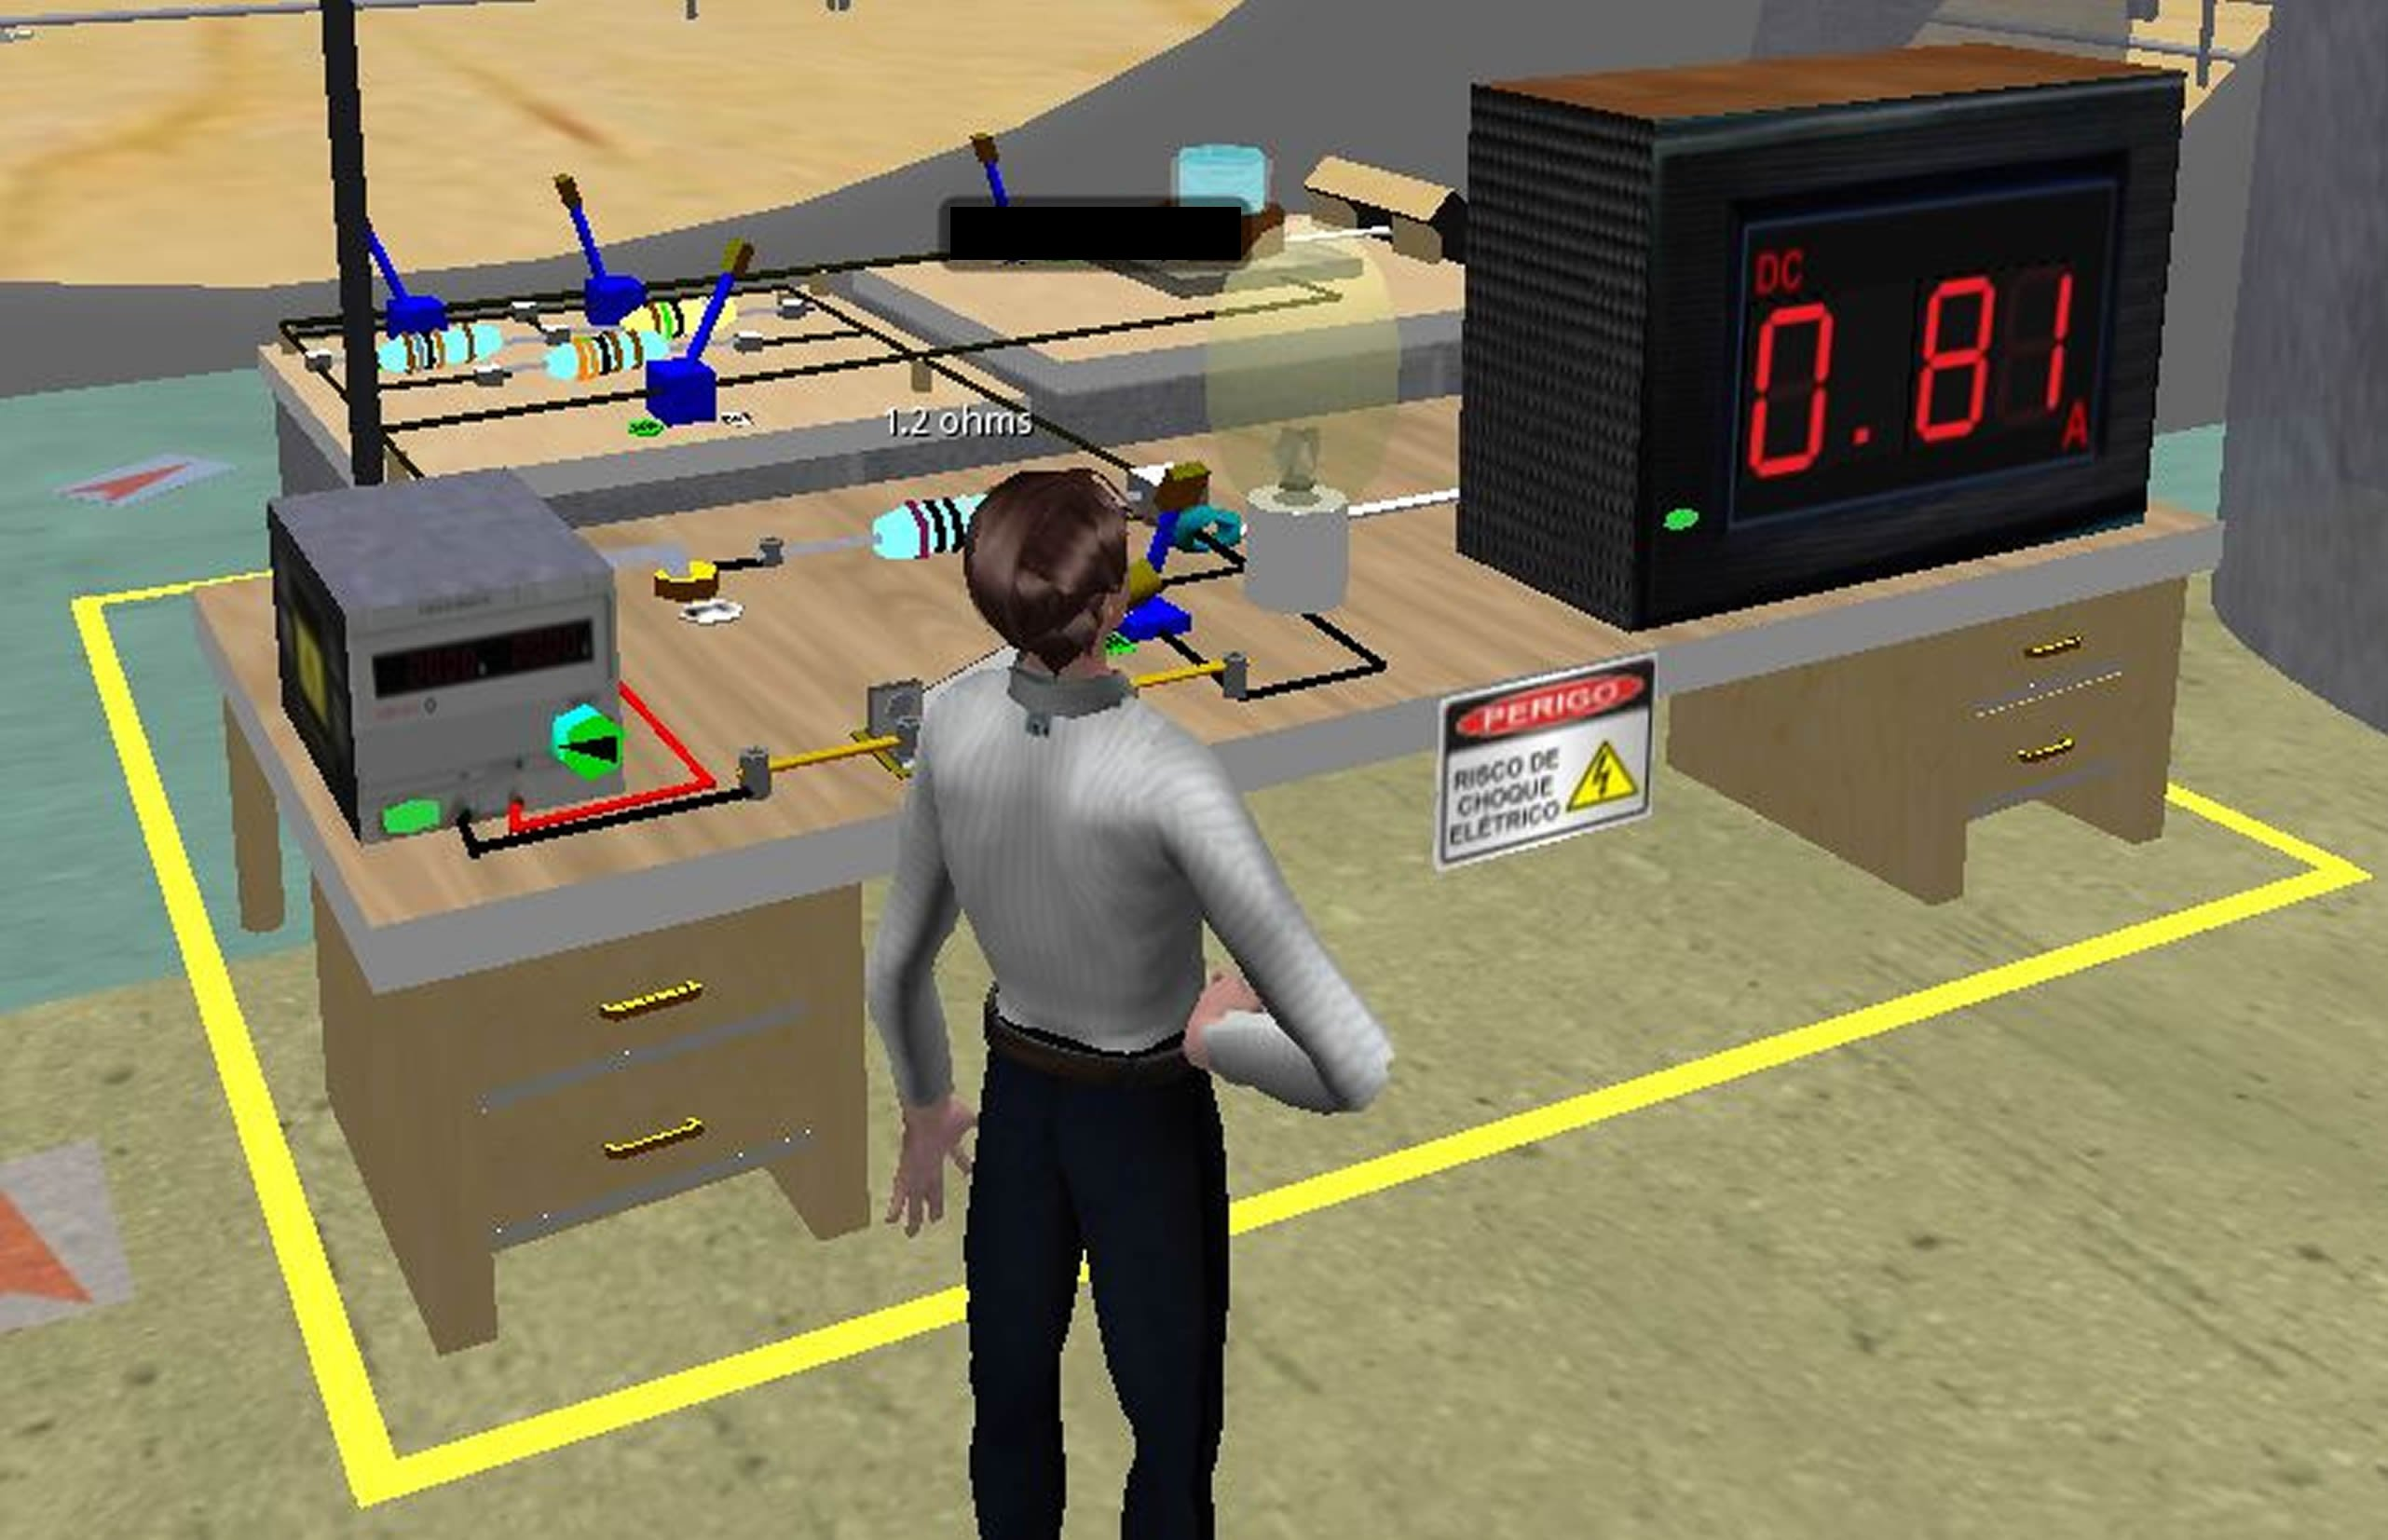
Efeito Proteus
A realidade virtual imersiva permite que as pessoas habitem corpos de avatares diferentes dos seus, e isso pode produzir efeitos psicológicos e fisiológicos significativos.
Uma vez que a presença do aprendiz em um mundo virtual imersivo é operacionalizada através de um avatar que o representa, este constitui um vicário para sua presença no mundo virtual, realizando as ações que são possíveis no contexto delineado: movimentar-se, andando, correndo ou mesmo voar, interagir com os objetos no mundo virtual mediante mera aproximação ou intencionalmente tocando (clicando) obtendo assim respostas e reações
Notes:
O Efeito Proteus, depende de algumas variáveis para ocorrer e sua persistência tem uma duração variável, dependendo do tempo que o usuário sofre
o efeito, todavia é uma grande ferramenta para ensejar a motivação extrínseca em um laboratório virtual com possibilidade de imersão.

Slide 6
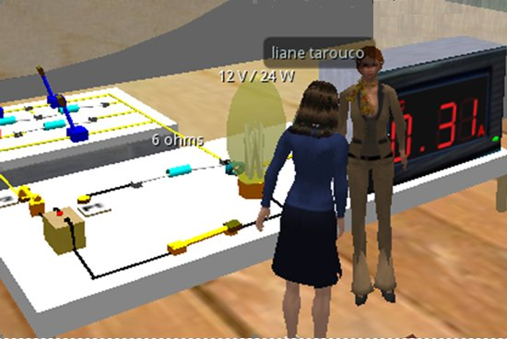
Laboratório virtual com agente pedagógico
Notes:
Um agente pedagógico pode ser implementado no mundo virtual e interconectado a um agente conversacional (chatbot) ou a outros sistemas externos de modo a oferecer ao usuários subsídios que orientem, instiguem, levem à reflexão sobre as atividades realizadas.
Este personagem, que é controlado por programa é um participante virtual, que acompanha o avatar do estudante, provendo explicações e formulando questões

Slide 7
Teoria do Flow
A teoria do Flow postula três condições que precisam ser atendidas para alcançar um estado de Flow:
É preciso estar envolvido em uma atividade com um conjunto claro de metas e progresso. Isso adiciona direção e estrutura à tarefa;
A tarefa em questão deve ter um feedback claro e imediato. Isso ajuda a pessoa a negociar qualquer demanda em mudança e permite que ela ajuste seu desempenho para manter o estado do fluxo;
É preciso terumbom equilíbrio entre os desafios percebidos da tarefa em questão e suas próprias habilidades percebidas. É preciso ter confiança na capacidade de concluir a tarefa em questão.
Notes:
O laboratório virtual oferece oportunidades para apresentar ao estudantes desafios e realimentações que contribuem para aumentar a motivação e eventualmente criar condições para que o estudante alcance o estado de flow,. Flow é um estado subjetivo que as pessoas relatam quando elas estão completamente envolvidas em algo a ponto de esquecer o tempo, fadiga
e tudo o mais, exceto a própria atividade. A característica determinante de Flow é o intenso envolvimento experiencial em uma atividade, a cada momento
de sua realização. A atenção está totalmente voltada para tarefa a ser realizada e as pessoas funcionam em sua plena capacidade.

